Slide 1
SHY-147 Kapsamında Tanınan Okul Statüsü
Uçuşa Elverişlilik Dairesi Başkanlığı
SHY 66/147 Koordinatörlüğü
Nisan 2016
Mustafa Burak BURCU
Havacılık Uzman Yrd.

Slide 2
SHY-147 Kapsamında Tanınan Okul Statüsü
SHY-147 Kapsamında Tanınan Okul Statüsü nedir?
Notes:
SHY-147 onayı olmayan fakat SHT-66 Talimatı Temel Bilgi Gereklerine uygun müfredatla uçak bakım alanında havacılık bakım eğitimi veren okullara verilen statüdür. Genel Müdürlüğümüzce bu faaliyetler 26 Mart 2015 tarihli SHY-147 Kapsamında Tanınan Okul Statüsü Genelgesi kapsamında yürütülmekte olup, yetkilendirilecek okullar yine bu genelge kapsamında yetkilendirilmektedir.

Slide 3
SHY-147 Kapsamında Tanınan Okul Statüsü
Hangi okullar faydalanabilir?
MEB
YÖK
Notes:
• Milli Eğitim Bakanlığı Mesleki ve Teknik Eğitim Genel Müdürlüğüne bağlı uçak bakım alanında havacılık bakım eğitimi vermek üzere faaliyet gösteren, Mesleki ve Teknik Anadolu Lisesi kapsamına giren kamu veya özel okullar ile,
• Yükseköğretim Kurulu Kanunu kapsamında, uçak bakım alanında havacılık bakım eğitimi vermek üzere faaliyet gösteren Yüksek Okullar, Fakülteler ve Meslek Yüksek Okullarına, bu Genelge kapsamında başvurmaları halinde yapılacak denetim ve değerlendirme akabinde “Tanınan Okul” statüsü verilebilecektir.

Slide 4
SHY-147 Kapsamında Tanınan Okul Statüsü
Mezun kişilere faydaları nelerdir?
Tanınan Okul statüsü programından mezun olacak kişiler için kategorisine uygun tüm modüllerden muafiyet sağlanacak
SHT-66 IR 66.A.30;
Kategori A ve B3 ile B1.2 ve B1.4 alt kategorileri için 2 yıl,
Kategori B2 ile B1.1 ve B1.3 alt kategorileri için ise 3 yıl.
Notes:
Bu statüye sahip okullardan mezun olan kişilere kategorisine uygun olarak tüm modüllerden muafiyet sağlanmaktadır.Burada önemli konu Modül 7-11-14 gibi pratik eğitim gerektiren modüllerden de muafiyet sağlanmasıdır.
Bu statünün bir diğer avantajı ise SHT-66 IR 66.A.30 Temel Deneyim Gereklilikleri bölümünde belirtildiği üzere ilgili kategoriye uygun olarak lisans alma aşamasında gerekli olan olan deneyim süresinde indirim sağlamasıdır.Bu deneyim süreleri;

Slide 5
Başvuru yapan okullardan istenilen şartlar:
SHT-66 Talimatı Ek-1.C
Temel Bilgi Gereklilikleri
Verilen Eğitim, SHT-66 Talimatı Ek-1.C Temel Bilgi Gerekliliklerini karşılamalıdır;
Seviye
Süre
İçerik
Notes:
“Tanınan Okul” statüsü almak isteyen okulların, bazı şartları sağlayıp Genel Müdürlüğümüze başvuru yapması istenmektedir.
1.şart;
Verilen Eğitimin, SHT-66 Talimatı Ek-1.C SHT 66 Temel Bilgi Gerekliliklerini (içerik, seviye ve süreye uygun olarak) karşılaması gerekmektedir.

Slide 6
Başvuru yapan okullardan istenilen şartlar:
MODÜL 1. MATEMATİK | * Hangi derste hangi konu içerisinde verildiği | * Teorik Eğitim Süresi | SHT-66 Seviyesi |  |  |  | * Müfredat Seviyesi
 |  |  | A | B1 | B2 | B3 | A | B1 | B2 | B3
1.1. Aritmetik Aritmetik terimler ve işaretler, çarpma ve bölme metotları, fraksiyonlar/kesirler ve ondalıklar, faktörler ve çarpanlar, ağırlıklar, ölçüler ve dönüştürme faktörleri, oran ve orantı, ortalamalar ve yüzdeler, alanlar ve hacimler, kareler, küpler, kare ve küp kökleri. |  |  | 1 | 2 | 2 | 2
1.2. Cebir (a) Basit cebirsel ifadelerin, toplamanın, çıkartmanın, çarpımın ve bölmenin değerlendirilmesi, ayraçların basit cebirsel fraksiyonların/kesirlerin kullanımı; |  |  | 1 | 2 | 2 | 2
(b) Lineer/doğrusal denklemler ve bunların çözümleri; Endeksler ve üstler/kuvvetler, negatif ve kesirli endeksler; İkili ve diğer geçerli numaralandırma sistemleri; Eşanlı denklemler ve tek bilinenli iki derece denklemler; Logaritmalar. |  |  | - | 1 | 1 | 1
1.3 Geometri (a) Basit geometrik yapılar; |  |  | - | 1 | 1 | 1
(b) Grafiksel gösterim; grafiklerin, denklem/fonksiyon grafiklerinin özellikleri ve kullanımları; |  |  | 2 | 2 | 2 | 2
(c) Basit trigonometri; trigonometrik ilişkiler; tablo ve dikgen ve kutupsal koordinatların kullanımı. |  |  | - | 2 | 2 | 2
Notes:
Verilen Eğitimin, SHT-66 Talimatı Ek-1.C SHT 66 Temel Bilgi Gerekliliklerini (içerik, seviye ve süreye uygun olarak) karşılaması gerekmektedir. Başvuru esnasında Genel Müdürlüğümüze bu uyumluluk nasıl bildirilecek? Müfredat Karşılaştırma Formu

Slide 7
Başvuru yapan okullardan istenilen şartlar:
Notes:
2.şart;
Bu statüde eğitim alan öğrencilerden yapmasını beklediğimiz pratik işlemler Ek 3 teki tablolarda verilmiştir.
Öğrencilerin bilgi ve el becerilerinin arttırılması amacıyla ilgili kategoriye uygun olarak yeterli sürede pratik eğitim verilmeli ve pratik eğitim gerektiren modüllerle ilgili Ek-3’de yer alan gerekliliklerin en az %75’i kendi tesislerinde sağlanmalıdır. Ayrıca her bir öğrenci için pratik eğitim kayıt defteri tutulmalıdır.Yapılacak pratik eğitimler için prosedürler hazırlanmalıdır.

Slide 8
Başvuru yapan okullardan istenilen şartlar:

Slide 9
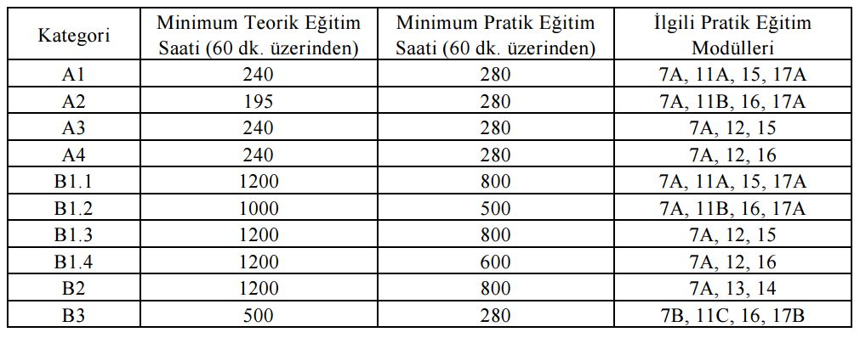
Başvuru yapan okullardan istenilen şartlar:
Notes:
3.şart;
Teorik ve pratik eğitim için tabloda belirtilen eğitim süreleri sağlanmalıdır,
Temel Eğitim Ders Süresi
a) Bir eğitim saati, herhangi bir ara/mola olmadan 60 dakikalık eğitim anlamına gelmektedir.
b) Pedagojik ve insan faktörleri prensipleri göz önünde bulundurularak, gerçekleştirilecek günlük teorik eğitim saati 6 saatten fazla olamaz.
c) Temel Eğitim Kurs Süreleri Tablosunda belirtilen temel eğitim kursları sürelerinin %90’ına katılım şarttır. Asgari katılım süresinin karşılanması amacıyla, eğitim kuruluşu tarafından ilave eğitim sağlanabilir.

Slide 10
Başvuru yapan okullardan istenilen şartlar:
Geçme notu 100 puan üzerinden minimum 75 puan
Teorik sınıf ortamı için 28, pratik eğitim için 15 kişilik kapasite esas olmakla beraber bu sayının teorik sınıf ortamı için 35'i, pratik eğitim için 20'yi aşmaması gerekmektedir
Eğitim verilen sınıf veya atölye ortamlarının uygun iklimlendirme, havalandırma ve öğrenmeyi kolaylaştıran bir aydınlatma şartlarına sahip olması gerekmektedir

Slide 11
SHY-147 Kapsamında Tanınan Okul Statüsü
Değerlendirme ve Yetki Düzenlenmesi
Notes:
belirtilen kriterler kapsamında değerlendirme yapılacak ve gereklilikleri karşılayan okullara Tanınan Okul sertifikası verilecektir. Tanınan Okul Sertifikasının süresi 5 yıl olup, süre içerisinde yapılacak denetimlerle ve/veya değerlendirmelerle süre temdit edilebilecektir.

Slide 12
TEŞEKKÜRLER

